Slide 1
Cooperazione internazionale
Attività di ricerca
I.I.S.S. Camillo Golgi Brescia
4 B Biotecnologie Sanitarie

Slide 2
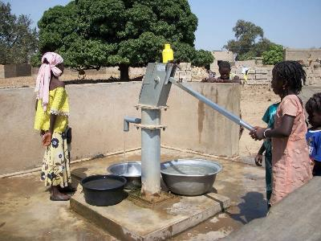
Dallo studio di caso sul campo…
<Soluzioni appropriate per un approvvigionamento idropotabile
“in condizioni di sicurezza”
in contesti rurali dell’Africa>
17 dicembre 2010
Andrea Andreetti, tesista CeTAmb

Slide 3
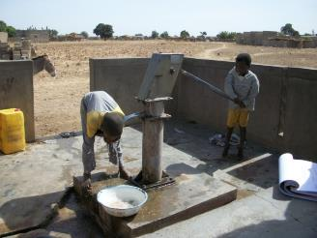
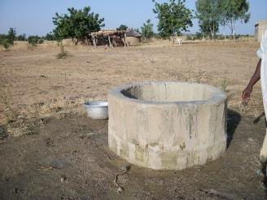
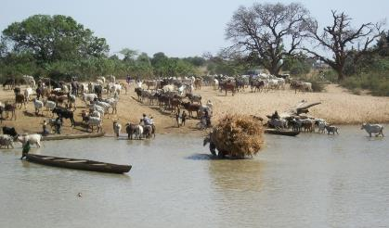
Approvvigionamento idrico in loco
Fonti d’acqua
Pozzi profondi protetti
Pozzi superficiali non protetti
Fonte superficiale
(presente solo nella stagione delle piogge)

Slide 4
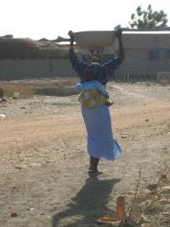
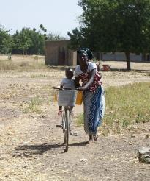
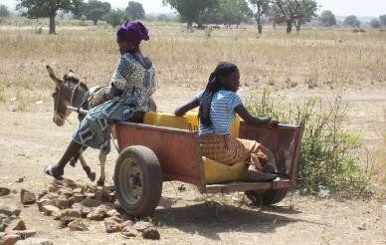
Approvvigionamento idrico in loco
Modalità di trasporto
Catino – a piedi
Bidone – a piedi / in bicicletta
Bidoni o taniche - carretto

Slide 5
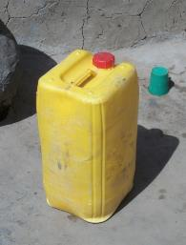
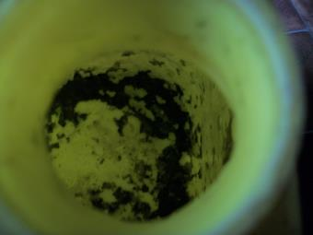
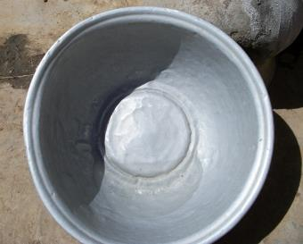
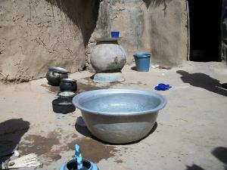
Approvvigionamento idrico in loco
Recipienti di trasporto

Slide 6
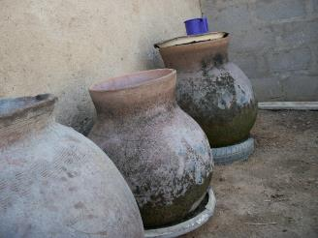
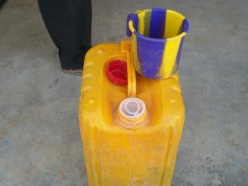
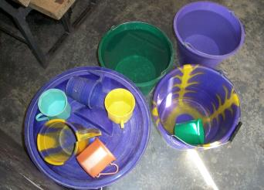
Approvvigionamento idrico in loco
Modalità di stoccaggio
Giare
Bidoni
Secchi

Slide 7
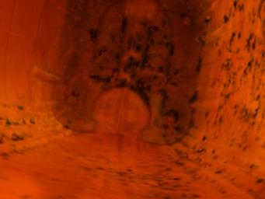
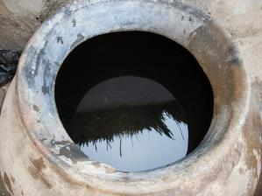
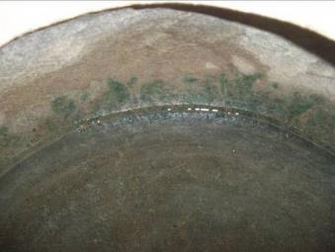
Approvvigionamento idrico in loco
Recipienti di stoccaggio

Slide 8
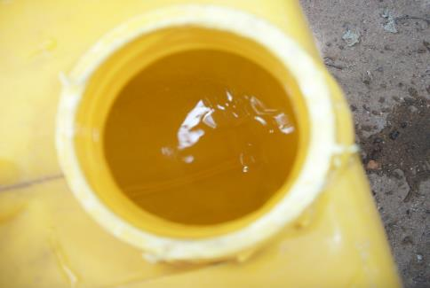
Approvvigionamento idrico in loco
Recipienti di trasporto
INIZIO PROGETTO
E. coli = 60 UFC/100mL
FINE PROGETTO
E. coli = 30 UFC/100mL

Slide 9
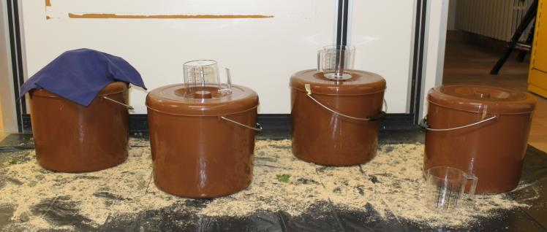
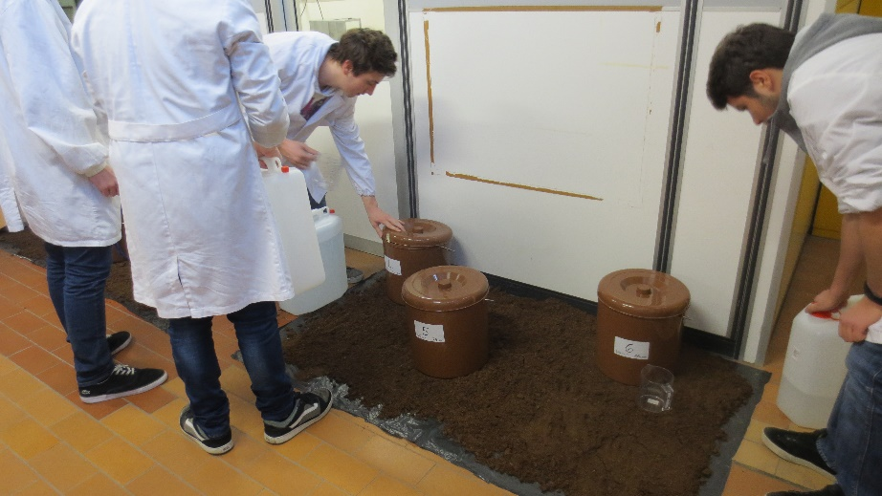
… alla simulazione a scuola – Attivita’ di Ricerca
Determinazione dell’influenza del luogo di conservazione del bicchiere usato per bere sul grado di contaminazione dell’acqua (a.s. 2013/14)

Slide 10
Attivita’ di Ricerca
Determinazione dell’influenza del tempo di stoccaggio dell’acqua nel recipiente di trasporto sulla contaminazione microbiologica
Determinazione della migliore tecnica di pulizia della tanica di trasporto (a.s. 2015/16)

Slide 11
Attivita’ di Ricerca
Determinazione della migliore tecnica di pulizia della tanica di trasporto:
Nessun lavaggio
Lavaggio con sola acqua
Lavaggio con acqua e sapone neutro
Lavaggio con ghiaia e sapone neutro
Lavaggio con disinfettante (cloro o candeggina)

Slide 12
Attivita’ di Ricerca
Riempimento di ciascuna tanica, dopo il lavaggio, con acqua fresca e determinazione dei seguenti parametri:
Carica Batterica Totale a 36°C
Coliformi totali e fecali
Enterococchi

Slide 13
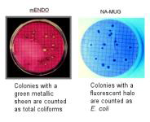
SPERIMENTAZIONE MICROBIOLOGICA
Parametro | Metodica
Coliformi totali e fecali (indice di contaminazione fecale) | Filtrazione di 100 mL di acqua
Streptococchi fecali (indice di contaminazione fecale) | Filtrazione di 100 mL di acqua
Carica microbica totale mesofila a 36°C | Agar Germi

Slide 14
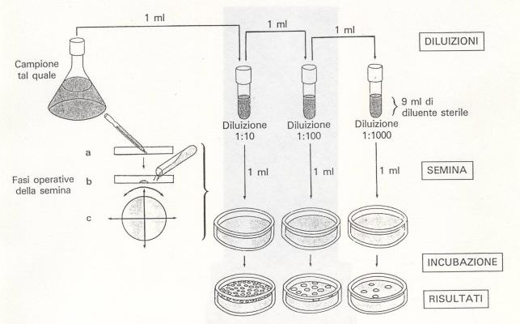
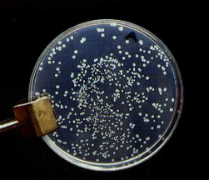
AGAR GERMI
È una tecnica che prevede la semina per inclusione: si trasferisce il campione in piastre di Petri vuote, si aggiunge il terreno sciolto e raffreddato a circa 50°C, si miscela muovendo la piastra con movimenti circolari. Si lascia solidificare il terreno e dopo l’incubazione si contano le colonie cresciute

Slide 15



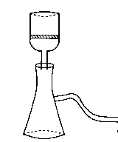
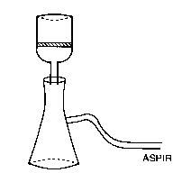
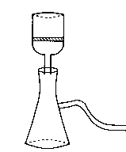
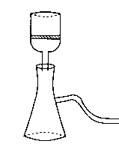
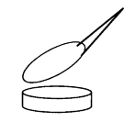
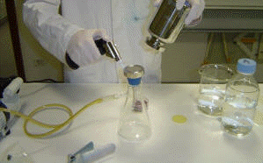
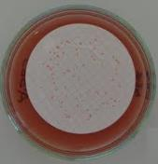
FILTRAZIONE
3
2
1
4
5

Slide 16
Il pensiero degli Allievi
Marta e Alessia
Quest’anno, grazie all’incontro con l’Ing. Luca Rondi, anche noi classe 4B del settore chimico biotecnologico dell’Istituto Golgi abbiamo indirettamente partecipato al progetto CeTAmb-LAB sulla tematica della gestione dell’ambiente nei Paesi a risorse limitate in collaborazione con l’Università di Brescia.
Abbiamo avuto la possibilità di vedere più da vicino i metodi per lo stoccaggio dell’acqua che influiscono in modo negativo sulle condizioni igienico-sanitarie dei Paesi a risorse limitate.
Il progetto mira a promuovere, in tali paesi, comportamenti corretti e a sradicare cattive abitudini che innalzano in modo spropositato il numero di eventi infettivi dovuti al consumo di acqua contaminata microbiologicamente.
Attraverso le conclusioni tratte dagli studenti universitari, coinvolti attivamente nel progetto, abbiamo osservato che nei Paesi in oggetto le basi dell’educazione sanitaria, per noi scontate, sono totalmente assenti e che il lavoro dei ricercatori è quello di rieducare queste popolazioni al fine di evitare tali contaminazioni che limitano l’aspetto di vita.

Slide 17
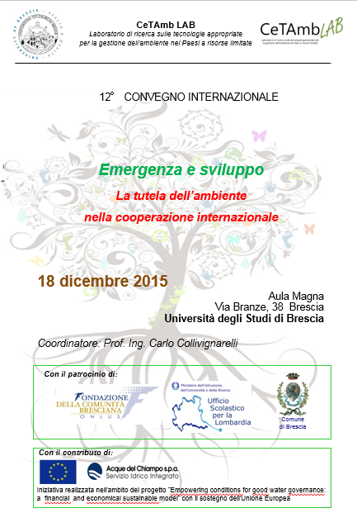
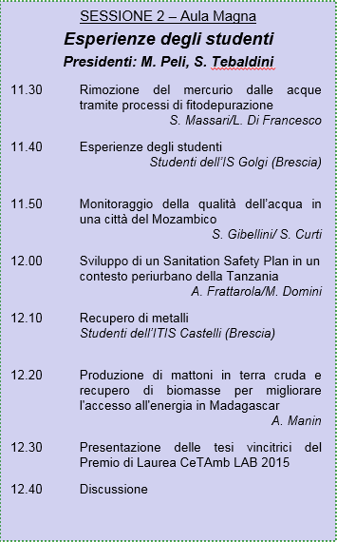
Attivita’ di Ricerca

